Slide 1
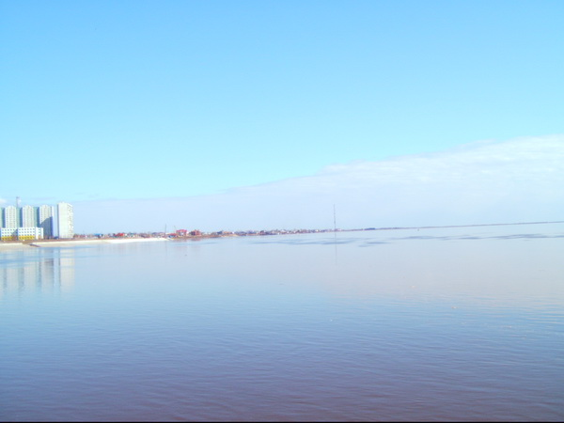
Нижневартовск –
город мой родной.

Slide 2
Цель проекта:
Показать эффективность формирования основ
нравственно-патриотического воспитания. Систематизировать знания детей 5 года жизни о родном городе, семье, родном крае.
Задачи:
- побуждать в детях чувство любви к своей семье, к своему городу, краю, стране.
- дать понятие – Родины, места, где родился человек, где живут его родители, близкие люди, друзья.
- воспитывать уважение и гордость за свою родину, которая заботиться о своих гражданах, уважение к традициям, праздникам.
Срок реализации: кратковременный (14 дней)
Участники проекта: дети, воспитатели, родители.

Slide 3
Этапы реализации проекта.
1 Этап: Разработка проекта.
2 Этап: Выполнение проекта.
3 Этап: Презентация проекта.

Slide 4
1 Этап: Разработка проекта.
• Разработка перспективного плана нравственно-патриотического воспитания детей младшего дошкольного возраста.
• Подбор методического материала по проекту.
• Обогащение развивающей среды дидактическим и наглядным материалом с учетом возрастных особенностей.
• Повышение мотивации родителей, активности в реализации проекта.

Slide 5
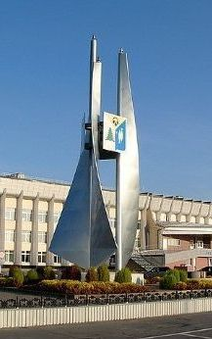
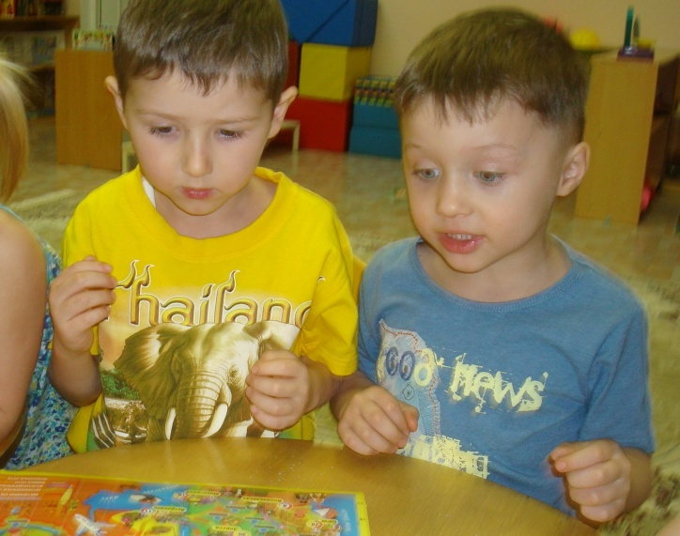
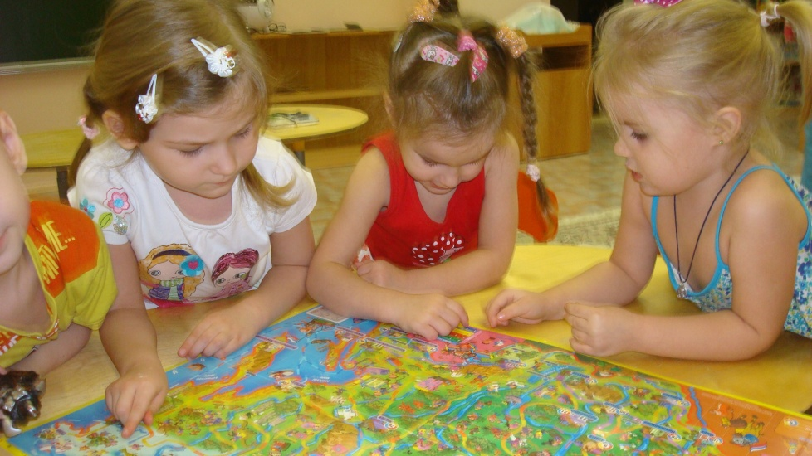
2 Этап: Выполнение проекта. Формы и методы работы с детьми: Игровая деятельность: Дидактические игры: «Мой город - Нижневартовск», «Путешествие по Югре», «Где живут мои друзья», «Моя семья». Подвижные игры: «Волк и олени», «Полярная сова», «Ручейки и озера». Сюжетно ролевые игры: «Семья», «Путешествие по тайге».

Slide 6
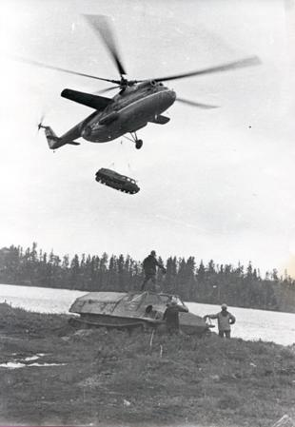
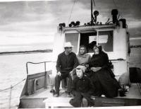
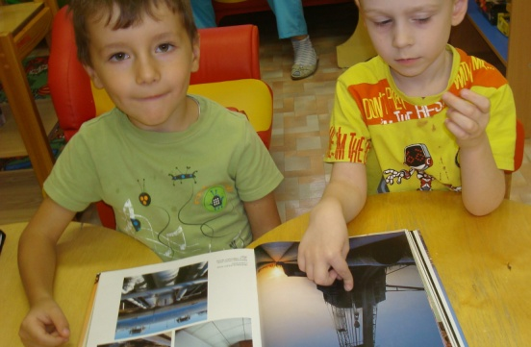
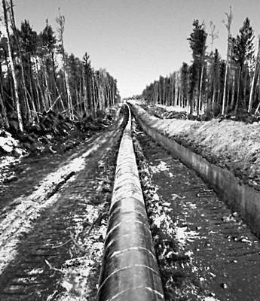
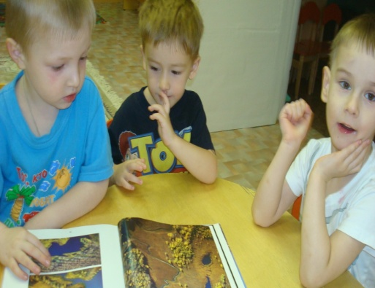
2 Этап: Выполнение проекта. Формы и методы работы с детьми: Познавательное развитие: Рассматривание альбомов и фотографий «Нижневартовск – о чем рассказывают фотографии?»

Slide 7
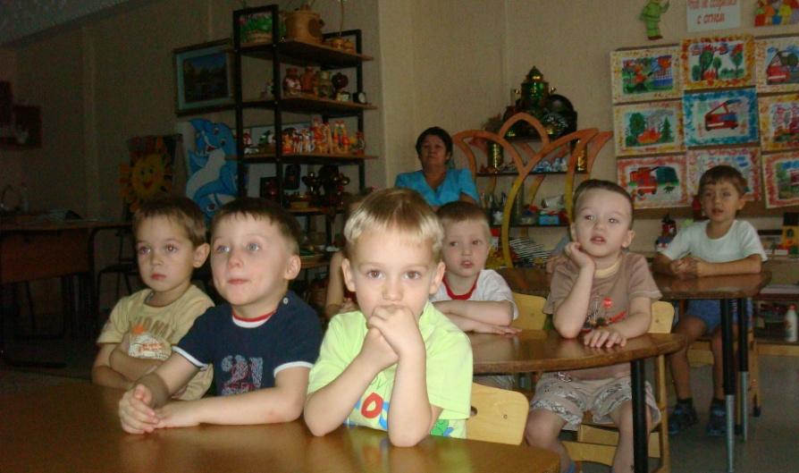
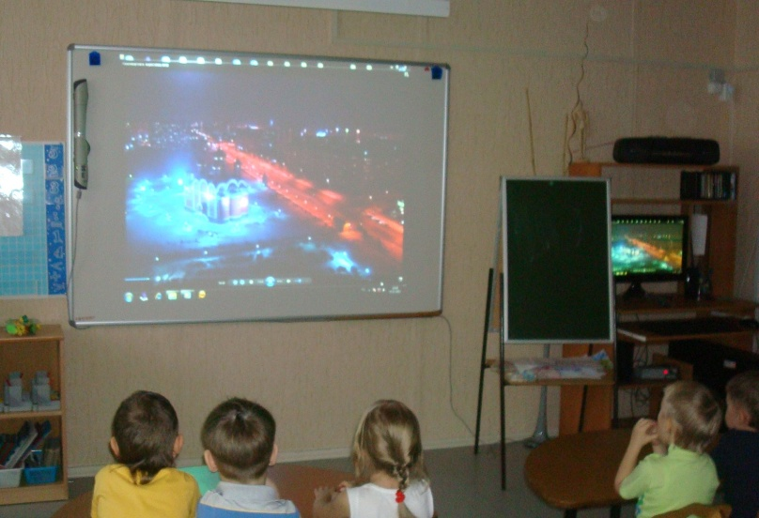
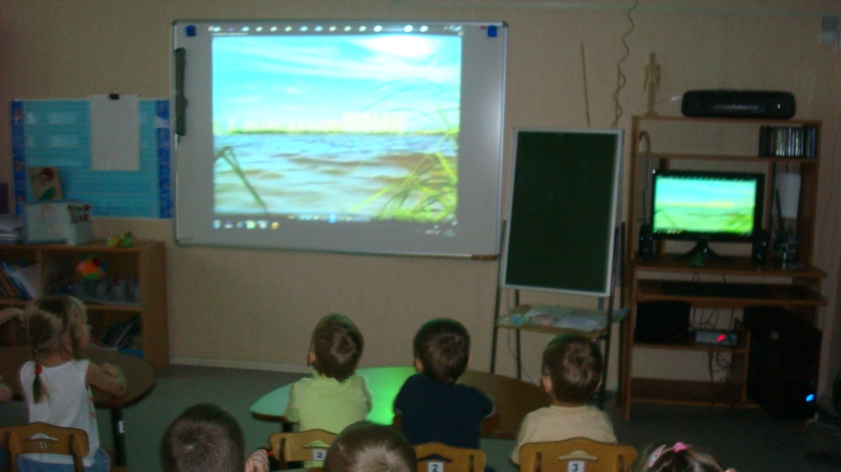
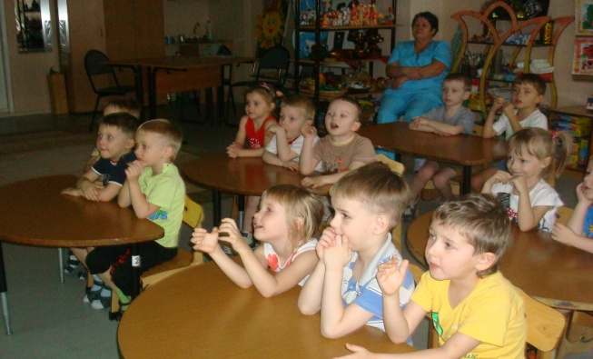
2 Этап: Выполнение проекта. Формы и методы работы с детьми: Познавательное развитие: Просмотр фильма «Нижневартовск летом и зимой»

Slide 8
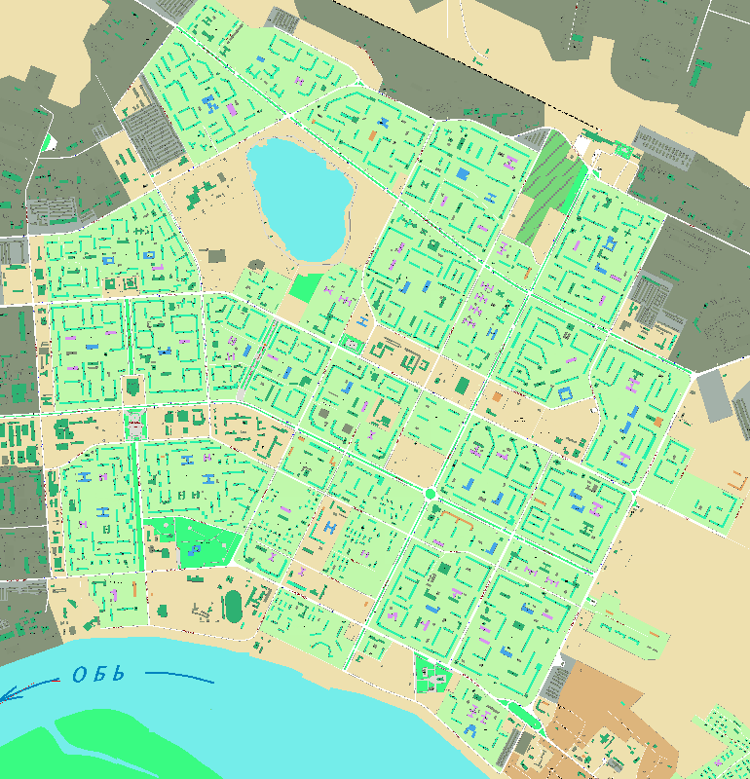
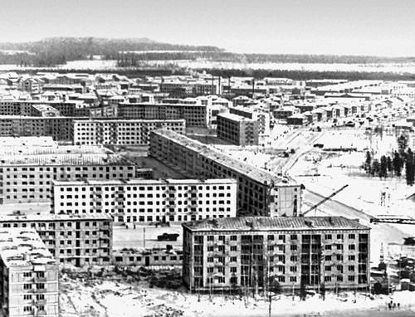
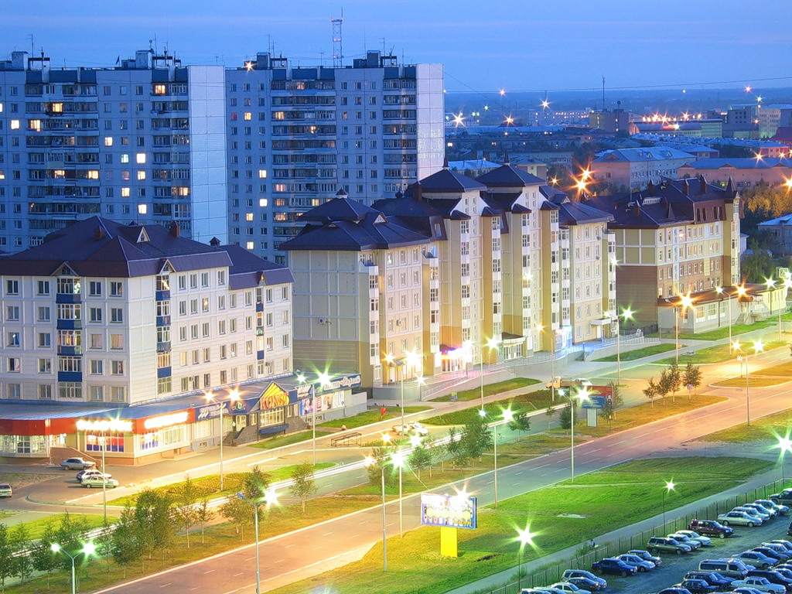
2 Этап: Выполнение проекта. Формы и методы работы с детьми: Конструирование: «Дома на нашей улице», «Мой город», «Наш детский сад».

Slide 9
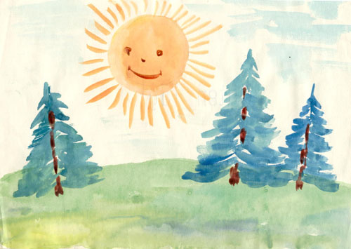
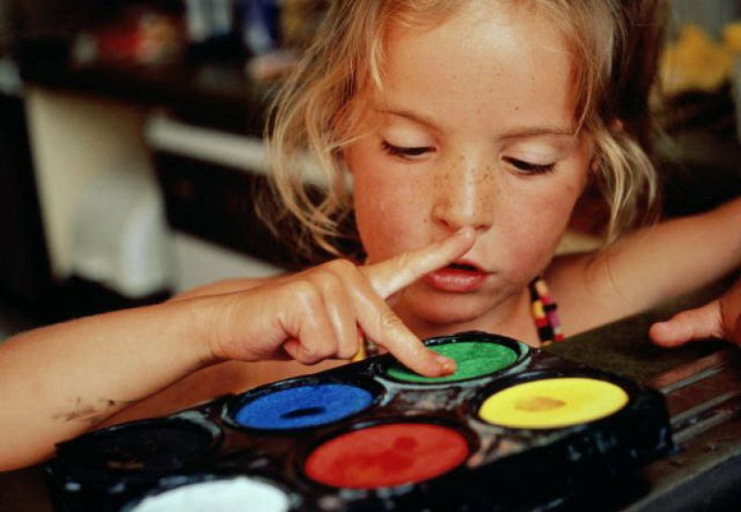
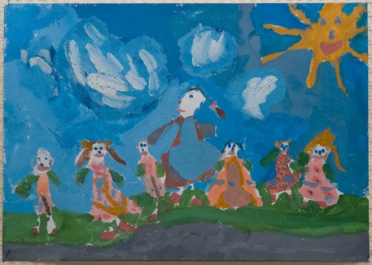
2 Этап: Выполнение проекта. Формы и методы работы с детьми: Художественно-творческая деятельность: «Моя мама», «Я и моя семья». «Мой город», «Мой папа - самый лучший».

Slide 10
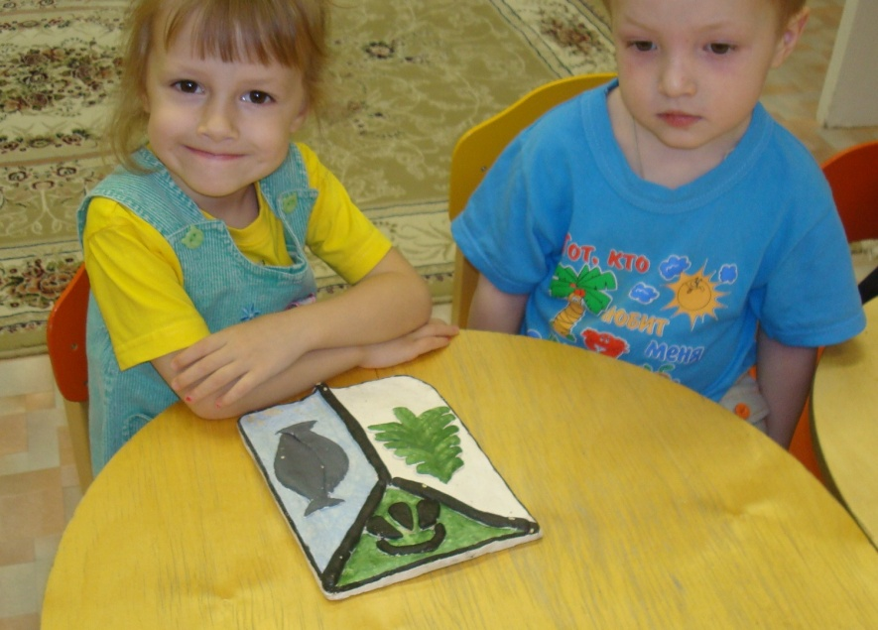
2 Этап: Выполнение проекта. Формы и методы работы с детьми: Аппликация: «Российский флаг», «Герб города», «Мои друзья».

Slide 11
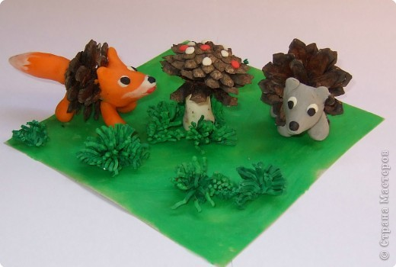
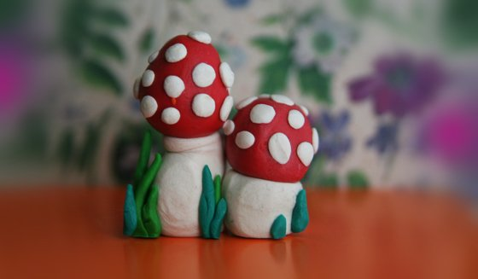
2 Этап: Выполнение проекта. Формы и методы работы с детьми: Лепка: «Угощение для моей мамы», «Осенний букет для друзей».

Slide 12
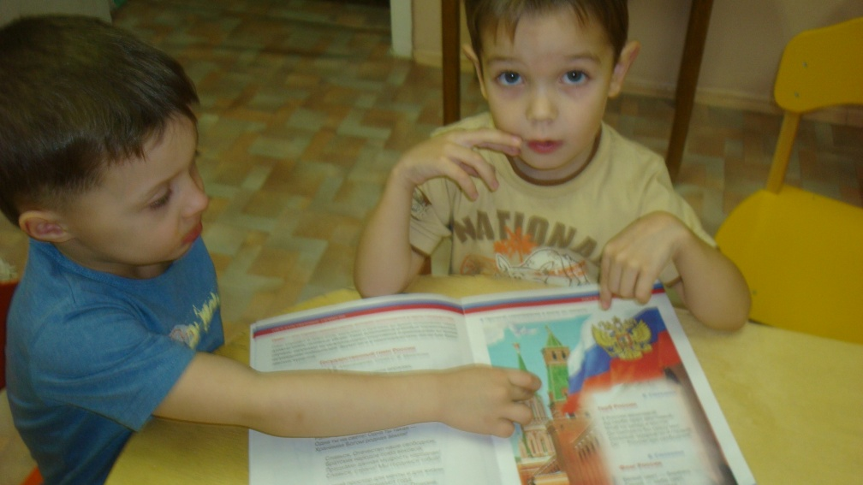
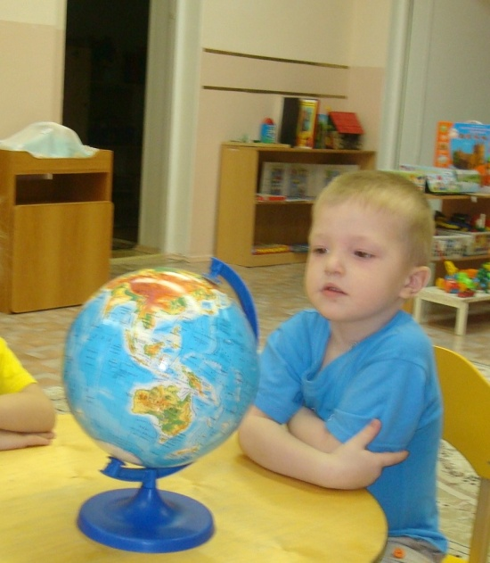
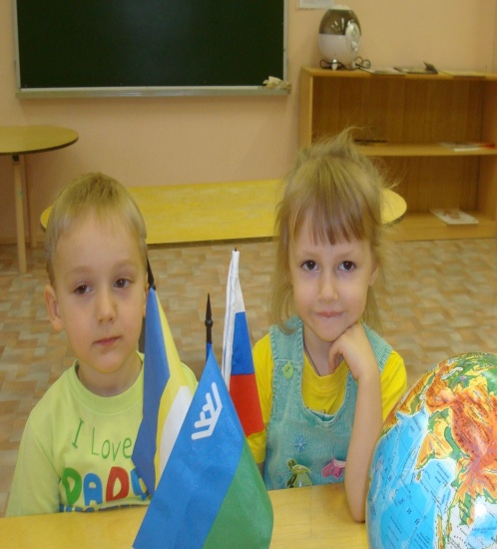
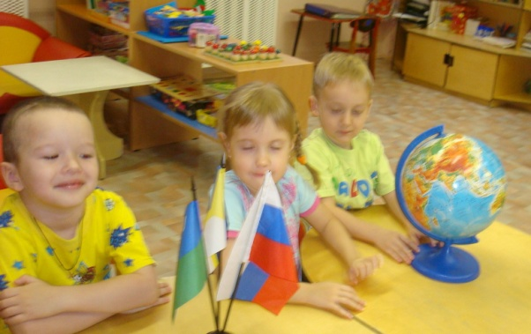
2 Этап: Выполнение проекта. Формы и методы работы с детьми: Развитие речи: Беседа с детьми «Мы - дружная семья», «Праздники в России», «Наша планета - наш общий дом», «Наш город – самый красивый». Чтение детям пословиц и поговорок о семье, маме, отце, родине, стране. Чтение стихотворений о Нижневартовске. Рассказы о гербе и флаге России и Нижневартовске. Знакомство с народными сказками народов Югры.

Slide 13
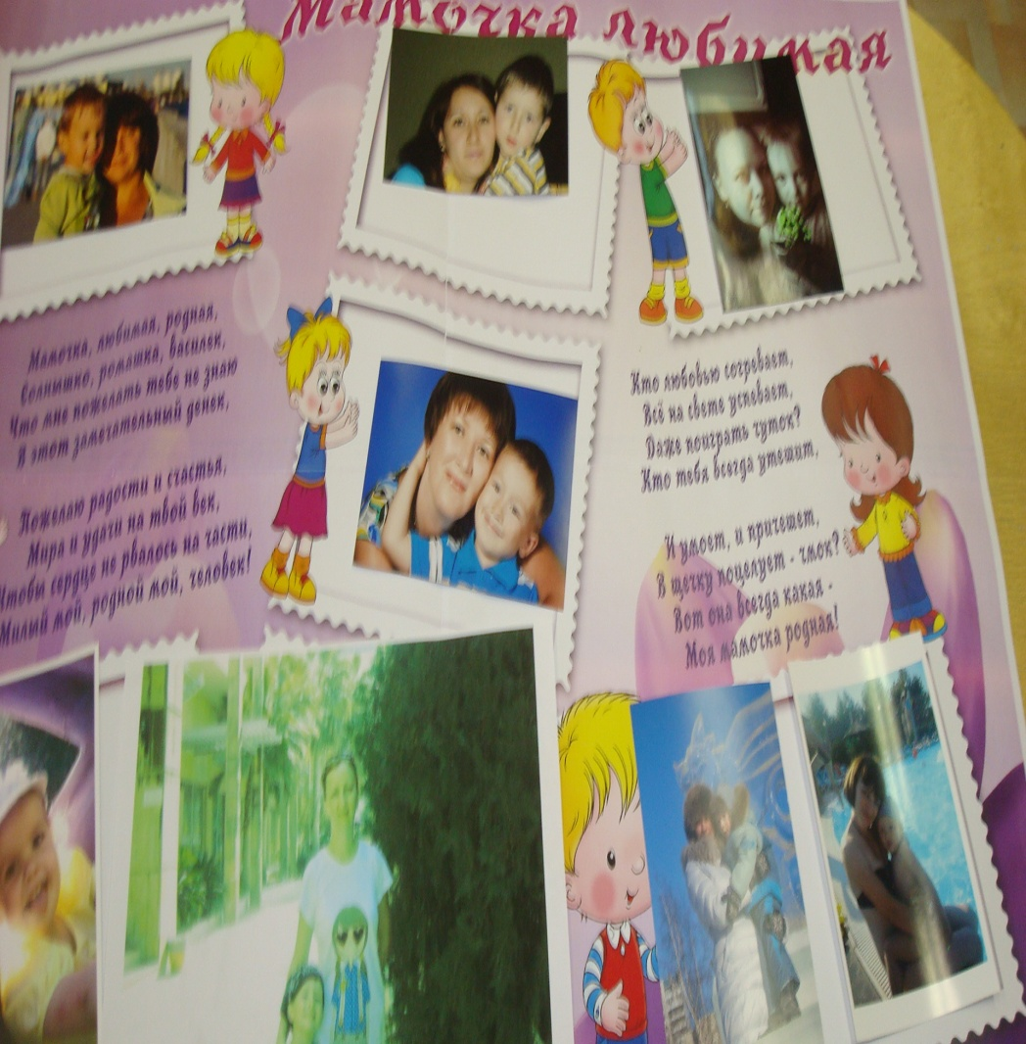
Формы и методы работы с родителями: • Изготовление альбома фотографий «Мой Нижневартовск». • Оформление стенгазеты «Мамочка любимая». • Заучивание совместно с родителями стихов о маме. • Разработали консультации для родителей на нравственно-патриотическое воспитание. • Привлекали родителей для пополнения уголка краеведения. • Мотивировали родителей для помощи в изготовлению слайдов «Нижневартовск - зимой и летом». • Привлекали к совместной работе по выполнению рисунка «Любимое место в Нижневартовске"

Slide 14
Вывод:
Одной из важнейших задач развития личности ребенка дошкольного
возраста является освоение им духовного богатства, культурно-
исторического опыта народа, создаваемого веками громадным количеством
поколений. Актуальность данной темы на современном этапе очевидна:
народ утратил способность годиться своей семей, страной, городом.
Дошкольное детство является стартовой площадкой для формирования
нравственно-патриотического воспитания. Руководя деятельностью детей
воспитатель формирует у них такие важные качества как: любовь к Родине,
к городу где они родились и растут, уважение и любовь к своей семье,
гордость за свою страну ,уважение традиций своего народа, приобретается
опыт взаимоотношений с близкими ,друзьями.
Эта работа должна проводиться системно, поэтапно создавая мотивацию для познавательной активности юного гражданина России!

Slide 15
Проект подготовили:
Фадеенко Л.В. Калашникова Ю.С.
Спасибо за внимание!

